Slide 1
N
E
W
D
A
Y
组会
屈原斌
20200820

Slide 2

0
上周所做的工作
1.相似度计算；

Slide 3
1
相似度实验
实验设置：
测试数据：初中作文，小学作文；
相似度计算策略：
（1）作文隐藏层表示：取最后一层表示（output层）/ 取分类前一层的表示；
（2）相似度计算：全部求和取平均 / 取最大值 / 取topk值求和取平均；

Slide 4
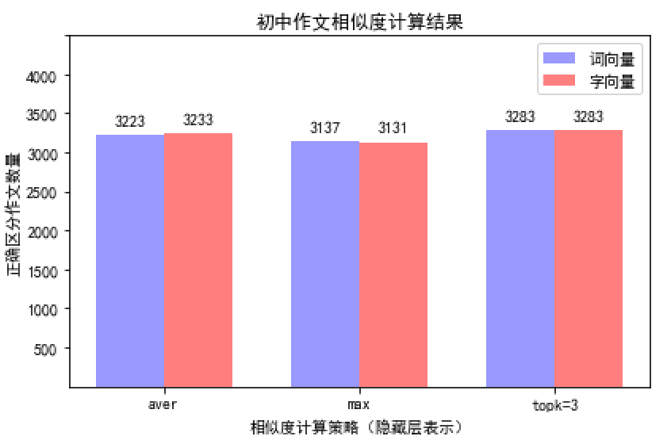
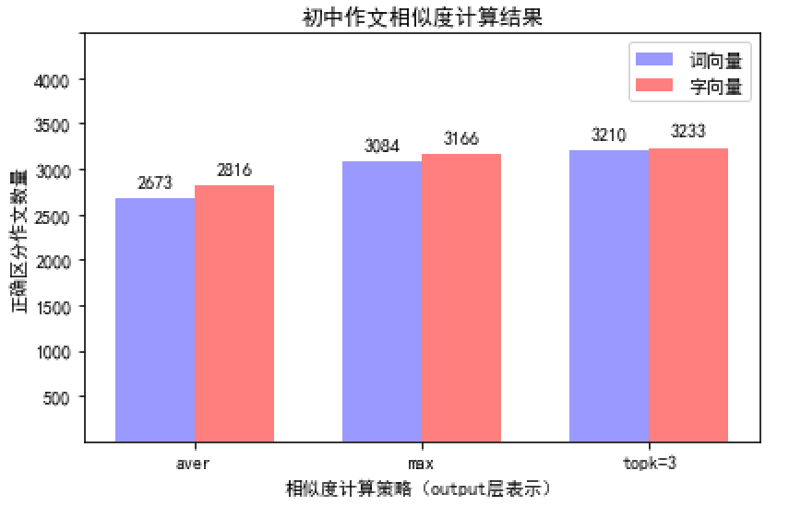
1
相似度实验
数据：初中作文，共414个主题；
范文集：每个主题抽取10篇，共4140篇；
测试集：每个主题抽取10篇，共4140篇；
实验结果：

Slide 5
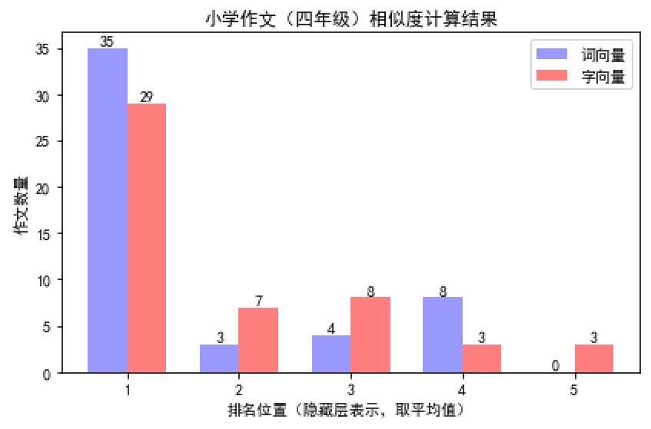
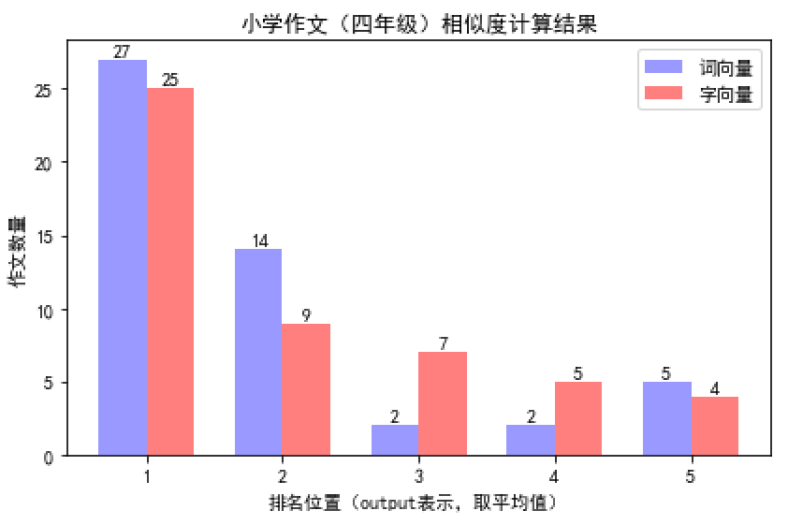
1
相似度实验
数据：四年级作文，共5个主题；
主题：‘推荐一个好地方’,‘小小“动物园”’,‘我和__过一天’,‘生活万花筒’,‘写观察日记’；
范文集：每个主题抽取10篇，共50篇；
测试集：每个主题抽取10篇，共50篇；

Slide 6
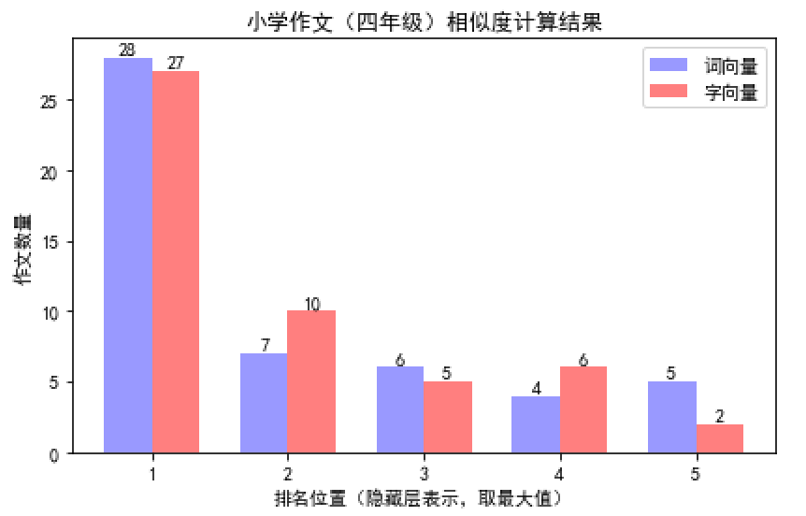
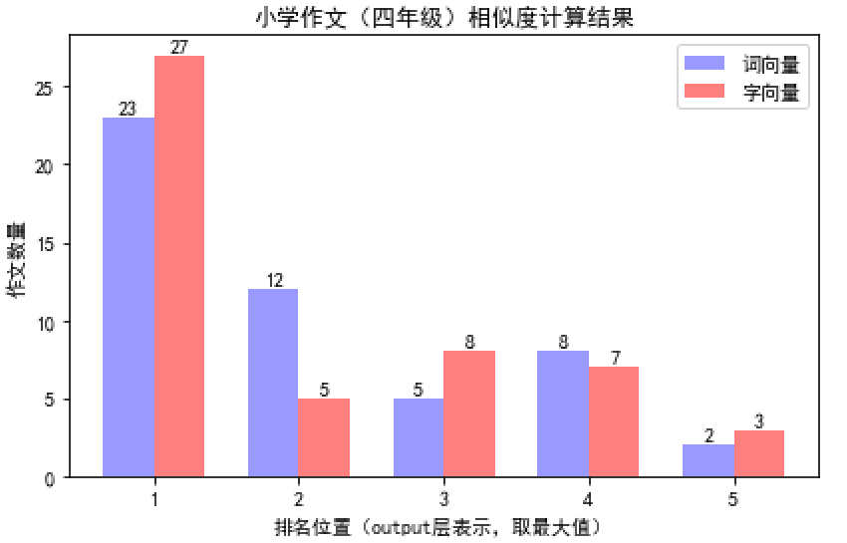
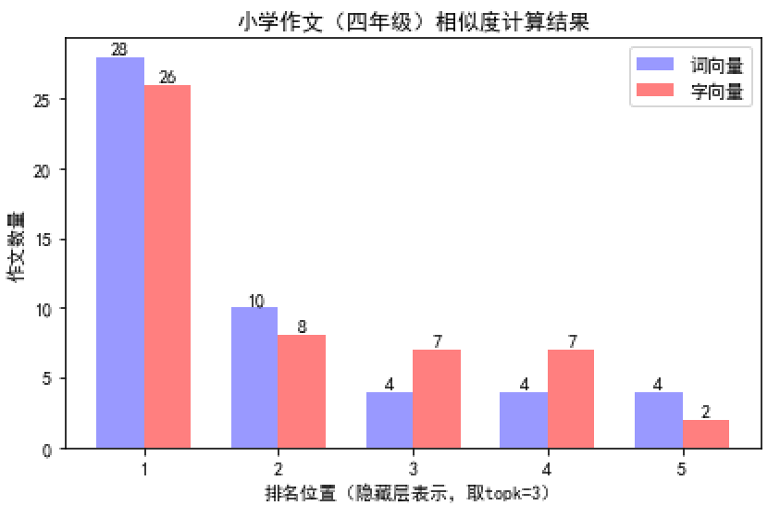
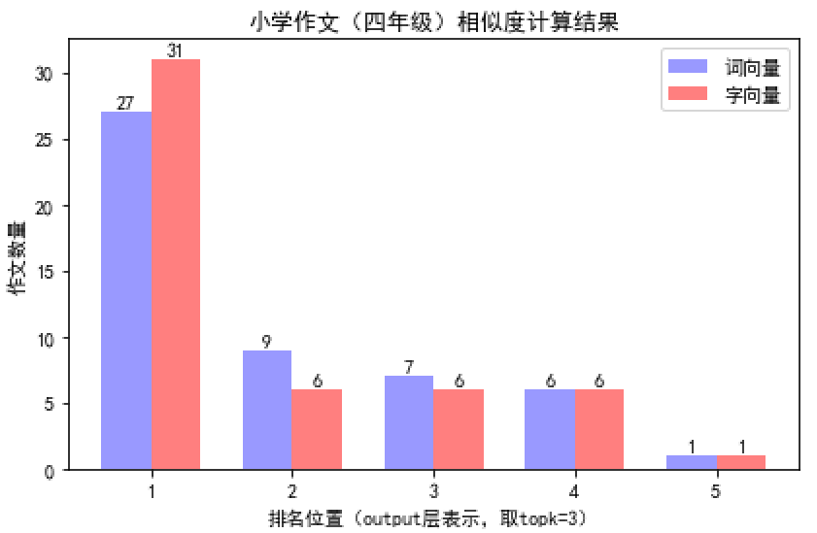
1
相似度实验

Slide 7
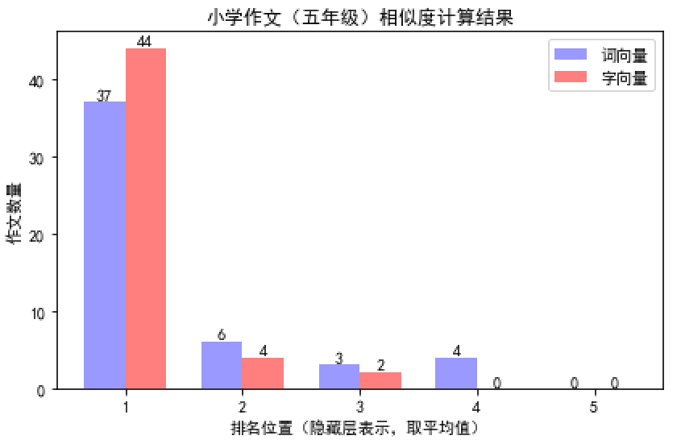
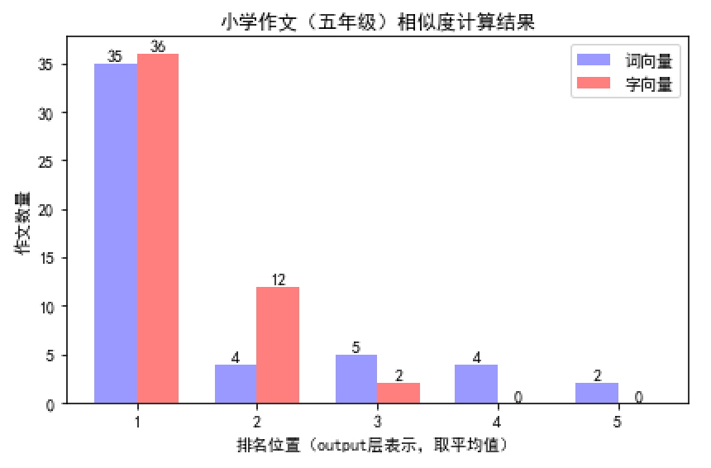
1
相似度实验
数据：五年级作文，共5个主题；
主题：‘我的心爱之物’,‘“漫画”老师’,‘缩写故事’,‘二十年后的家乡’,‘介绍一种事物’；
范文集：每个主题抽取10篇，共50篇；
测试集：每个主题抽取10篇，共50篇；

Slide 8
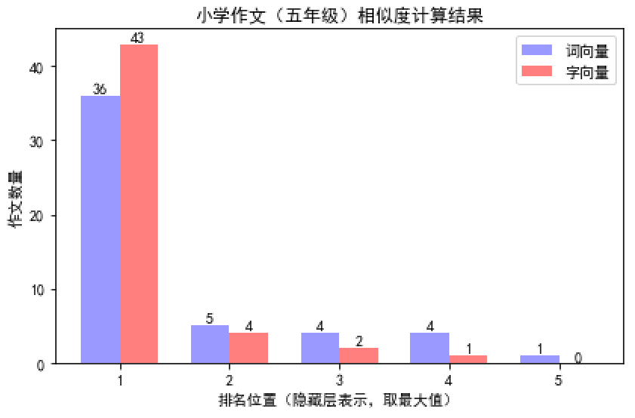
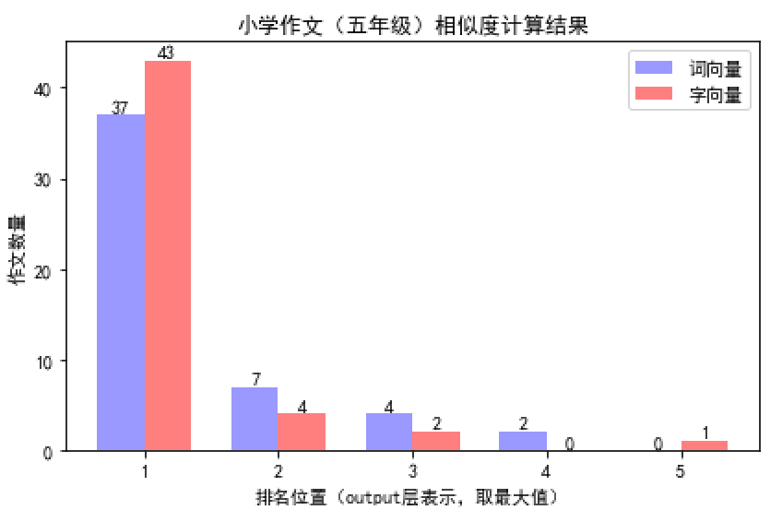
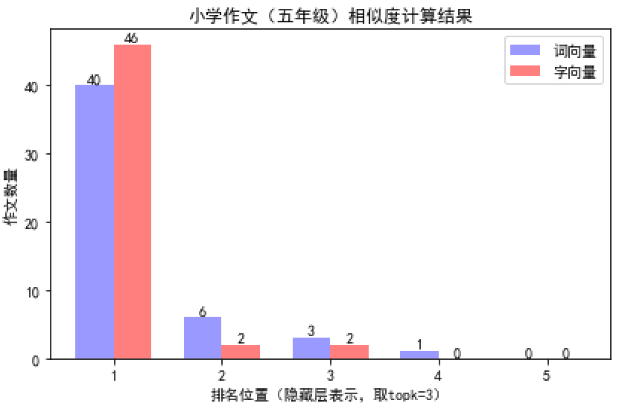
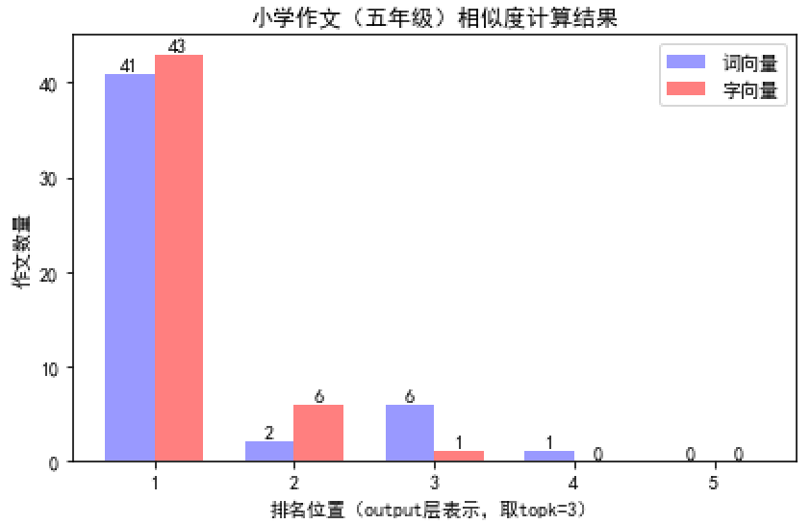
1
相似度实验

Slide 9
2
本周要做的事
1.

Slide 10
T
H
A
N
K
S
周报
屈原斌
20200820

